Slide 1

EPIDEMIOLOGÍA DE LAS ENFERMEDADES DEL CORAZÓN Y CEREBRO VASCULARES.
Dr. Douglas Tenorio

Slide 2

ENFERMEDADES DEL CORAZÓN Y CEREBRO VASCULARES
La estrecha relación de estas enfermedades con los estilos de vida y los patrones sociales y culturales de las sociedades modernas, ha motivado que las mismas se consideren enfermedades de la civilización.

Slide 3
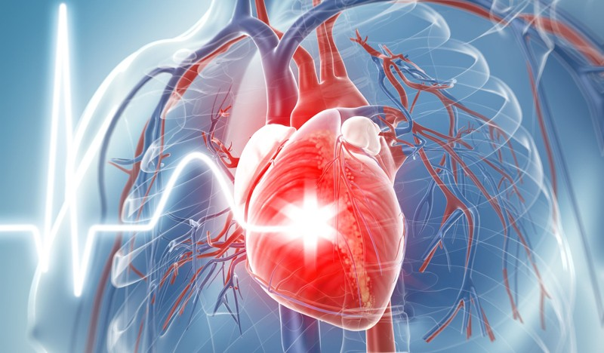
Enfermedades del Corazón y CV
ENFERMEDADES NO TRANSMISIBLES
Bajo este término se incluyen aquellas que no son causadas por un agente infeccioso específico, se caracterizan por una evolución lenta y de larga duración por lo que necesitan atención médica periódica y de por vida, tiene un origen poco conocido, multicausal, se manifiestan en la clínica por sus complicaciones, su alta letalidad, y altas tazas de discapacidad.

Slide 4
Enfermedades del Corazón y CV
Transición Sanitaria
Incluye los cambios sociales, conductuales y las respuestas sanitarias a estos cambios.
El conocimiento de la transición sanitaria constituye el marco teórico para describir, explicar y anticipar los cambios en las causas de muerte, patrones de enfermedad, factores de riesgo y otros aspectos que los países experimentan durante los diferentes estadios de su desarrollo económico y social.

Slide 5
Enfermedades del Corazón y CV
Las enfermedades no transmisibles pueden dividirse en tres categorías.
1. Causa frecuente de muerte: las enfermedades del aparato circulatorio, las neoplasias malignas, la diabetes Mellitus, la cirrosis hepática, las hepatopatias crónicas, entre otras.
2.Muy poca frecuencia son causa de muerte: la depresión y otros trastornos mentales, las hernias, hemorroides, artrosis, anemias, cefaleas, entre otras.
3.Enfermedades asociadas a la senescencia entre las que se encuentran: la demencia senil, insuficiencia cardiaca, osteoporosis, cataratas, pérdidas auditivas y la incontinencia urinaria.

Slide 6

Enfermedades del Corazón y CV
ENFERMEDADES CARDIOVASCULARES
Son las enfermedades q afectan el corazón y a los vasos sanguíneos las q varían en su etiología, en sus manifestaciones clínicas y su impacto sobre la salud. Entre ellas se encuentran:
1 La cardiopatía isquémica
2 Enfermedades vasculares cerebrales
3 Enfermedades vasculares periféricas
4 Cardiopatía reumática

Slide 7
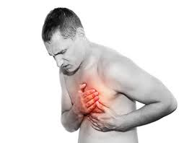
Enfermedades del Corazón y CV
Cardiopatía Isquémica
LA CARDIOPATÍA ISQUÉMICA
Es una enfermedad multicausal que resulta de interacciones complejas entre factores genéticos y ambientales q trae como consecuencia el estrechamiento ateromatoso, inflamación y oclusión posterior de las arterias coronarias. La oclusión de las arterias coronarias puede traer consigo tres manifestaciones clínicas básicas:
1 Angina de pecho
2 IMA
3 Muerte súbita

Slide 8
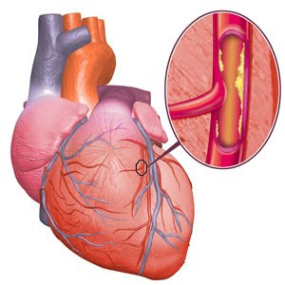
Enfermedades del Corazón y CV
La cardiopatía isquémica constituye un problema de salud pública de primer orden a nivel mundial debido a:
1 Elevada incidencia y mortalidad
2 Carácter crónico
3 Riesgos de nuevos episodios y complicaciones
4 Disminución de la calidad y la
esperanza de vida
5 Elevado costo económico

Slide 9
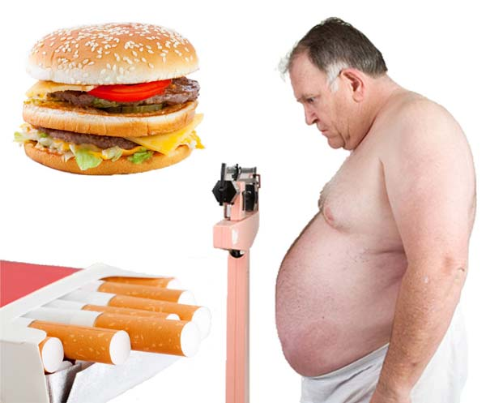
Enfermedades del Corazón y CV
Factores de riesgo coronarios
1. Modificables
2. No modificables
Cardiopatía Isquémica
Los factores de riesgos no modificables son:
- La edad
- Sexo
- Presencia de marcadores genéticos

Slide 10

Enfermedades del Corazón y CV
FACTORES DE RIESGO NO MODIFICABLES
El riesgo de cardiopatía isquémica aumenta progresivamente con la edad pues la misma se correlaciona con el grado de aterosclerosis coronaria.
Es mas frecuente en el sexo masculino pero en las mujeres después de la menopausia la tendencia tiende a igualarse.
Marcadores genéticos
- Ateroesclerosis
- Coagulación
Sistema fibrinolítico
Cardiopatía Isquémica

Slide 11

Enfermedades del Corazón y CV
Cardiopatía Isquémica
FACTORES DE RIESGOS MODIFICABLES *Comportamiento:
Tabaquismo
Sedentarismo
Hábitos dietéticas inadecuados
*Fisiológicos:
Hipertensión arterial
Hipercolesterolemia
Obesidad
Diabetes Mellitus
Existen otras causas de riesgos como son:
El consumo de anticonceptivos orales
-Nivel socioeconómico

Slide 12
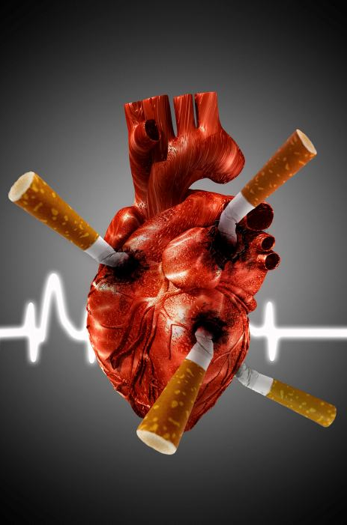
Enfermedades del Corazón y CV
Cardiopatía Isquémica
FACTORES PSICOSOCIALES
El tabaquismo constituye unas de las primeras causas de cardiopatía isquemia independientemente de la cantidad del consumo.
1 Mayor riesgo de muerte súbita
2 Mayor incidencia de infarto agudo del miocardio
3 Eleva la concentración de lipoproteínas de baja densidad
4 Disminuye la concentración de lipoproteínas de alta densidad
5 Produce lesión endotelial
6 Produce efectos agudos

Slide 13

Enfermedades del Corazón y CV
Cardiopatía Isquémica
El sedentarismo
Se ha catalogado como un factor de riesgo para la cardiopatía isquemia durante años mientras que el ejercicio se ha catalogado como beneficio:
- Disminuye la presión arterial
- Diminuye de la resistencia la insulina
- Regulación de la glicemia
- Regulación del metabolismo de las lipoproteínas
- Disminución del índice de la masa corporal
- Mejora la Tolerancia al estrés

Slide 14

Enfermedades del Corazón y CV
Cardiopatía Isquémica
Factores dietéticos
En la cardiopatía isquemia la dieta constituye unos de los factores de riesgos modificables debido a su impacto en muchos de los factores de riesgos ya conocido.
1. Una dieta rica en calorías
2. Grasa
3. Colesterol
4. Sal
¡¡¡¡Resulta perjudicial!!! Mientras que una dieta rica en frutas y verduras pueden tener un efecto protector frente a la cardiopatía isquemia

Slide 15
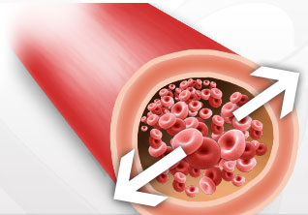
Enfermedades del Corazón y CV
Hipertensión arterial
Cardiopatía Isquémica
- Asociación continua entre niveles de presión arterial y cardiopatía isquemia
- Colesterol plasmático
- Ateroesclerosis
Incluye:
- Concentración de lipoproteínas en el plasma
- Mayor concentración de lipoproteínas en plasma de baja densidad: mayor riesgo coronario
- Mayor concentración de lipoproteínas de alta densidad: menor riesgo coronario
- Diabetes mellitas

Slide 16
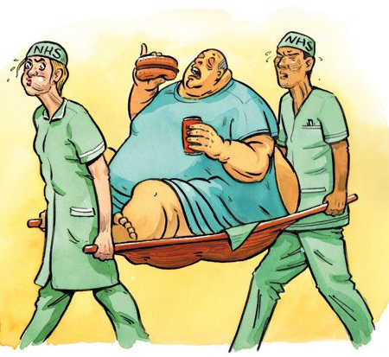
Enfermedades del Corazón y CV
Cardiopatía Isquémica
Obesidad
Factor de riesgo para la cardiopatía isquemia
- Alteraciones en el metabolismo lipídico
- Alteraciones en la regulación de la presión arterial
- Resistencia a la insulina
- Riesgo de diabetes

Slide 17

Enfermedades del Corazón y CV
Cardiopatía Isquémica
Factores psicosociales
Aumentan el riesgo de sufrir cardiopatía isquemia
- Escaso apoyo social
- Estrés
- Ansiedad
- Depresión

Slide 18

Enfermedades del Corazón y CV
Cardiopatía Isquémica
MEDIDAS DE CONTROL
- Lograr mantener la tensión arterial por debajo de 140 y 90 Mm de Hg.
- Mantener las cifras de colesterol normales.
- Promover hábitos dietéticos adecuados
- Eliminar o disminuir el tabaquismo
- Incorporar a la población a las actividades físicas sistemáticas.
- Lograr alcanzar y mantener el peso ideal.
- Reducir la tensión emocional.
- En pacientes con Diabetes Mellitus mantener el control de la enfermedad.

Slide 19
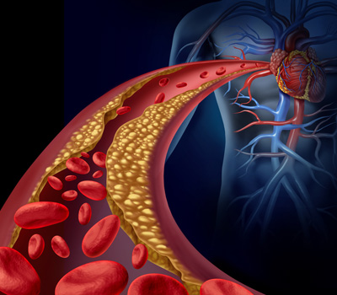
Enfermedades del Corazón y CV
HIPERTENSION ARTERIAL
HIPERTENSIÓN ARTERIAL
Considerada como el factor de riesgo cardiovascular modificable más prevalente en la edad adulta y uno de los motivos de mayor consulta medica, y genera elevados costos sanitarios en la atención de los pacientes.

Slide 20
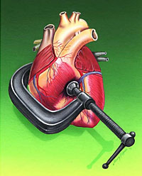
Enfermedades del Corazón y CV
HIPERTENSION ARTERIAL
Hipertenso
Adulto mayor de 18 años y mas que refiere padecer de hipertensión y consuma medicamentos antihipertensivos de forma regular, o que presente cifras de presión arterial sistólica mayor o igual a 140 mmHg y/o 90 mmHg o mas de presión arterial diastólica, en el menos 2 tomas sucesivas, después de la primera ocasión en que se detecte valores de presión arterial mayores de 140 y 90 Mm de Hg.

Slide 21
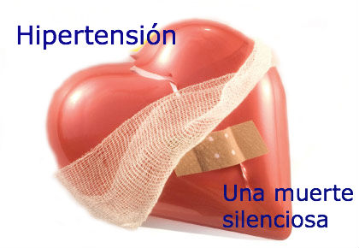
Enfermedades del Corazón y CV
Hipertensión arterial
Es el principal factor de riesgo de enfermedad cerebro vascular y uno de riesgo importante para la cardiopatía isquémica, la insuficiencia cardiaca y la insuficiencia renal.
HIPERTENSION ARTERIAL
Estudios epidemiológicos han demostrado que en líneas generales las causas de muerte entre los hipertensos se distribuyen de la manera siguiente:
- 50% enfermedad cardiovascular
- 33% enfermedad cerebro vascular
- a 15% insuficiencia renal
- 2 a 7% otras causas.

Slide 22
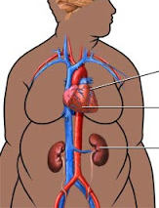
Enfermedades del Corazón y CV
HIPERTENSION ARTERIAL
CARACTERÍSTICAS EPIDEMIOLÓGICAS
- El número de casos aumenta con la edad hasta los 70 años y después desciende.
- Es mas frecuente en personas de la raza negra.
- Por debajo de las 50 años su prevalencia es mayor en los hombres y por encima de esta edad aumenta en el sexo femenino.
- Su prevalencia es mayor en los pacientes con obesidad
- En poblaciones en las que el consumo de sal y alcohol es elevado aumenta la prevalencia.

Slide 23

HIPERTENSION ARTERIAL
Enfermedades del Corazón y CV
FACTORES DE RIESGOS
1 Modificables
2 No modificables
No modificables
1 Edad
2 Sexo
3 Raza
4 Antecedentes patológicos familiares
Modificables
1 Obesidad
2 Sedentarismo
3 Dislipidemia
4 Alto consumo de sal.
Otros factores de riesgo:
1 Tabaquismo
2 Alcoholismo
3 El estrés
4 Deficiencia de magnesio y potasio

Slide 24

HIPERTENSION ARTERIAL
Enfermedades del Corazón y CV
Medidas para el control y eliminación de factores de riesgos
- Identificar a los individuos de alto riesgo.
- Disminuir la ingestión de sal en la población general.
- Combatir el sedentarismo y la obesidad.
- Atender las infecciones del tracto urinario.
- Promover el consumo de potasio y magnesio.
- Facilitar la recreación.

Slide 25

HIPERTENSION ARTERIAL
Enfermedades del Corazón y CV
Medidas de control están dirigidas al:
- Diagnóstico precoz.
- Tratamiento oportuno. Deben considerarse como una de las medidas imprescindibles las acciones no farmacológicas encaminadas a las modificaciones de estilos de vidas y si con ello no se consigue el control de la HT debe añadirse tratamiento farmacológico seleccionando el medicamento adecuado para cada paciente.

Slide 26

Enfermedades del Corazón y CV
FIEBRE REUMÁTICA
Es una enfermedad inflamatoria crónica y sistémica que afecta a los tejidos mesenquimatosos fundamentalmente el corazón, cerebro y las articulaciones. Evoluciona por episodios agudos recidivantes y constituye un problema para la población escolar, adolescente y adulto joven.

Slide 27

Enfermedades del Corazón y CV
Es una enfermedad inflamatoria crónica y sistémica que afecta a los tejidos mesenquimatosos fundamentalmente el corazón, cerebro y las articulaciones. Evoluciona por episodios agudos recidivantes y constituye un problema para la población escolar, adolescente y adulto joven.
FIEBRE REUMÁTICA
Con frecuencia afecta el corazón produciendo la carditis reumática y deja de un 25 a un 50% de secuelas cardiacas que invalidan al paciente por el resto de su vida. Se produce por secuela de una infección por el estreptococo beta hemolítico del grupo A.

Slide 28
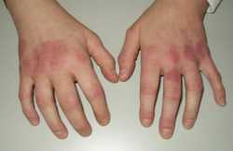
Enfermedades del Corazón y CV
FIEBRE REUMÁTICA
FACTORES DE RIESGO
- Pobreza
Hacinamiento
- Inadecuada higiene personal
Medidas de control
- Tratamiento adecuado de todo paciente con infección por estreptococo beta hemolítico del grupo A.
- Control de los factores de riesgo

Slide 29

Enfermedades del Corazón y CV
CARDIOPATÍAS CONGÉNITAS
CARDIOPATÍAS CONGÉNITAS
Son malformaciones cardiovasculares del corazón y de los grandes vasos, las cuales están presentes desde el momento del nacimiento y se hacen evidentes desde ese momento o luego de algún tiempo.

Slide 30

Enfermedades del Corazón y CV
CARDIOPATÍAS CONGÉNITAS
Incidencias
Es de 8 por cada 1000 nacidos vivos, las de causa mas compleja es causa de muerte en los primeros años de vida, sin embargo hoy se estima que mas del 85% de los niños nacidos vivos con cardiopatías congénitas alcanzan la edad adulta debido al desarrollo impetuoso de la cardiología intervencionista y de las cirugía CVC.

Slide 31
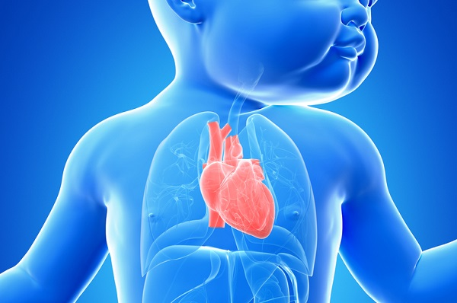
Enfermedades del Corazón y CV
CARDIOPATÍAS CONGÉNITAS
Cardiopatías congénitas más frecuentes
- Comunicación interventricular
- Comunicación Interauricular
- Persistencia del conducto arterioso
- Estenosis pulmonar
- Coartación de la aorta
- Tetralogía de Fallot
- Transposición de los grandes vasos
- Atresia tricuspidea

Slide 32
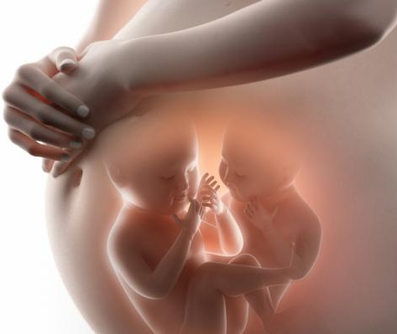
Enfermedades del Corazón y CV
CARDIOPATÍAS CONGÉNITAS
FACTORES DE RIESGO
- Infección materna con rubéola durante el primer trimestre del embarazo.
- La ingestión de fármacos teratogénicos durante el embarazo especialmente en el primer trimestre
- Ingestión de bebidas alcohólicas durante el embarazo
- La exposición de radiaciones tipo rayos X
- Algunos factores genéticos como el síndrome de down

Slide 33

CARDIOPATÍAS CONGÉNITAS
Enfermedades del Corazón y CV
Medidas de control:
Deben estar encaminadas a la promoción de la salud y prevención de riesgo a través de:
- Brindar una adecuada atención prenatal
- Evitar la exposición a sustancias teratogénicas especialmente durante el primer trimestre
El tratamiento médico al paciente ya diagnosticado debe ser inmediato, y ponerse en control con el personal de salud para permitir tomar las decisiones adecuadas en cada paciente.

Slide 34

Enfermedades del Corazón y CV
ENFERMEDADES CEREBROVASCULARES
Constituyen un amplio grupo de enfermedades caracterizadas por la interrupción del flujo sanguíneo en el encéfalo. Desde el punto de vista epidemiológico son las que tienen como sustrato etiopatológico la ateromatosis y la HTA.
- La oclusión del vaso da lugar a una ACV de tipo isquémico
- Su rotura de hemorragia, lo cual produce el ACV hemorrágico.

Slide 35
Enfermedades del Corazón y CV
ENFERMEDADES CEREBROVASCULARES
La obstrucción del flujo sanguíneo por la oclusión del vaso:
Por un trombo formado en el mismo lugar de la oclusión, en este caso la enfermedad es de tipo trombótica
Por la oclusión de un vaso formado a distancia y trasportado por los vasos arteriales hasta obstruir la circulación en un vaso distal de menor calibre esta etiología es de tipo embólica.
Las de etiología hemorrágica puede ocurrir dentro del cerebro, en el espacio subaracnoideo o en el espacio subdural y esta localización da lugar a una serie de manifestaciones que determinan las formas clínicas del ACV.

Slide 36

Enfermedades del Corazón y CV
FACTORES DE RIESGOS CARDIOVASCULARES
Modificables:
HTA, diabetes, dislipidemias, obesidad, hipercoagulabilidad, alteraciones hematológicas, uso de antihipertensivos orales, estenosis carotídea la fibrilación auricular, hábitos tóxicos (tabaco, alcohol), etc.
No modificables:
edad, sexo y raza.

Slide 37

Enfermedades del Corazón y CV
ENFERMEDADES CEREBROVASCULARES
Medidas de prevención
Están encaminadas a la promoción de salud y disminución de los factores de riesgo en los grupos de alto riesgo :
- HTA en los cuales es imprescindible tener un control adecuado
- Fumadores, en los que se debe estimular la deshabituación tabáquica y realizar acciones promocionales.
- Hipercolesterolemia
- Obesos y sedentarios
- Hábitos dietéticos inadecuados
- Consumo excesivo de alcohol

Slide 38

Enfermedades del Corazón y CV
Medidas de recuperación
Están orientadas a efectuar el diagnostico temprano y el tratamiento oportuno, que en ocasiones puede evitar la progresión de la enfermedad y sus secuelas. En estas enfermedades es importante la rehabilitación desde los primeros momentos para disminuir las secuelas de la misma, la que debe comenzar desde la fase aguda y continuar con la base comunitaria y la participación activa de la familia y los pacientes, con una mejor calidad de vida.
ENFERMEDADES CEREBROVASCULARES

Slide 39
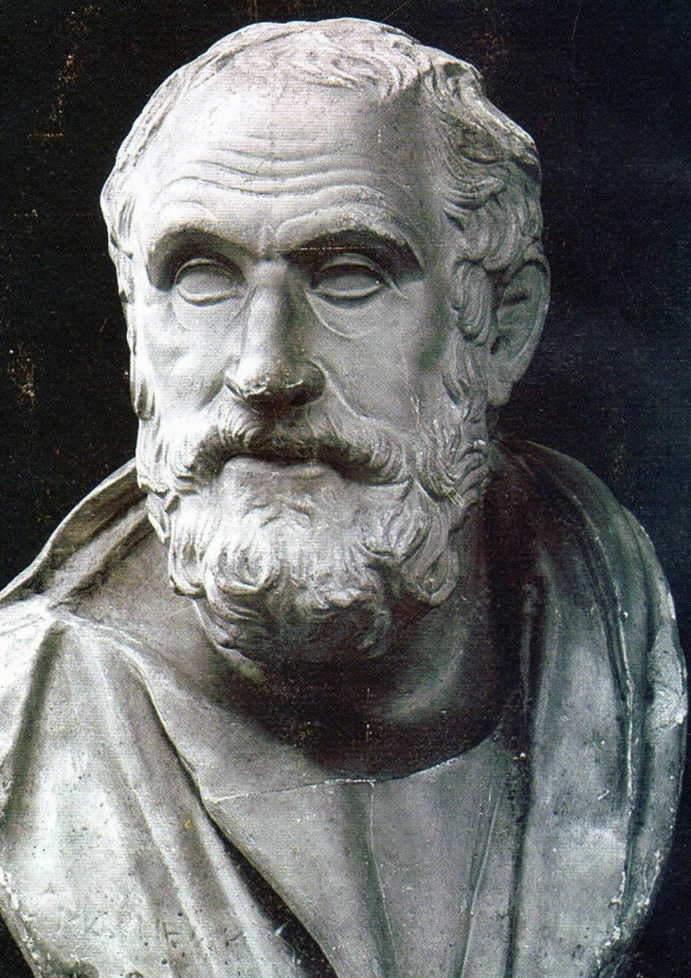
“Primum non nocere”
HIPÓCRATES

